Slide 1


Effectief leidinggeven
hoofdstuk 6
Notes:
Beste docent,
U kunt in deze presentatie zelf dia’s toevoegen, weghalen of wijzigen. Zo kunt u er voor zorgen dat de presentatie aansluit bij uw lessen.

Slide 2

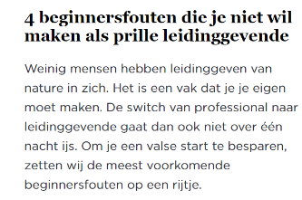
Taken van een leidinggevende
Leidinggeven is het begeleiden van je team bij het realiseren van doelstellingen.
De leidinggevende heeft vaststellende (constituerende) taken:
plannen: doelstellingen bepalen en de activiteiten die daarvoor gedaan moeten worden
organiseren: werk logisch inrichten
coördineren: verschillende activiteiten op elkaar afstemmen
evalueren van beleid: de taken evalueren.
Welke taken van een leidinggevende functie spreken jou het meeste aan? En welke passen het beste bij je?

Slide 3

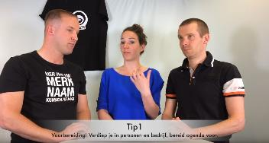
Gesprekken voeren
sollicitatiegesprekken: beoordelen of iemand geschikt is voor een functie
De kwaliteitscyclus, gericht op verbeteren van het functioneren van medewerkers, bestaat uit:
taakgesprekken: doelen van de organisatie toespitsen op die van een medewerker
functioneringsgesprekken: gesprekken waarbij functioneren van medewerker centraal staat en eventueel kan worden bijgestuurd
beoordelingsgesprekken: gesprekken waarbij leidinggevende het functioneren van de medewerker beoordeelt en daar eventueel consequenties aan verbindt.
Heb je een bijbaan? Welke gesprekken uit de kwaliteitscyclus heb jij gehad?
5 tips voor een goed gesprek

Slide 4
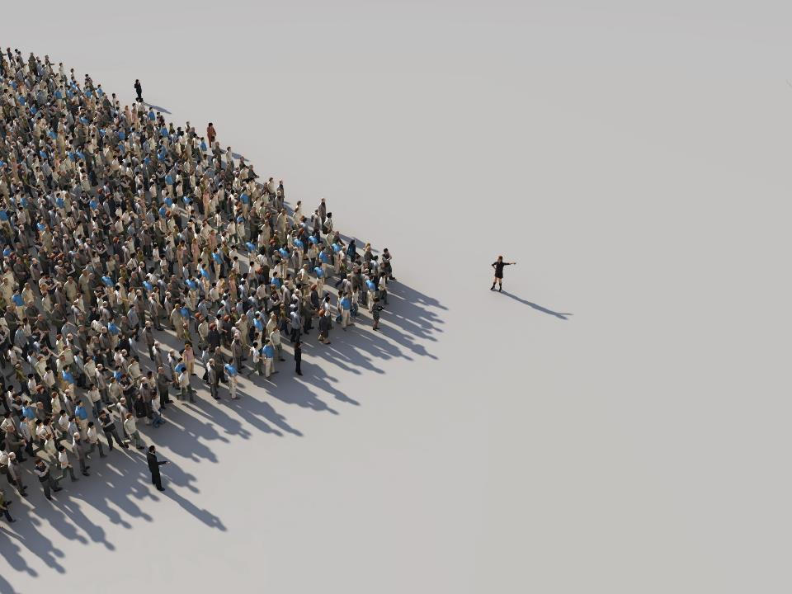
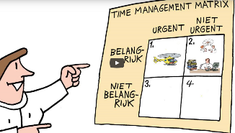
Effectief leiderschap
Als leidinggevende jouw team of afdeling laten bijdragen aan de doelen van het bedrijf noem je effectief leiderschap.
tips van Stephen Covey
Wees proactief.
Stel doelen.
Stel prioriteiten.
Denk in win-win.
Begrijp de ander.
Kies voor synergie.
Ontwikkel jezelf.
Van welke tip van Covey kun jij het meest leren?
7 eigenschappen van effectief leiderschap

Slide 5

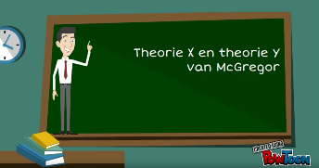
Leiderschapsstijlen
taakgericht
mensgericht
autocratisch/autoritair
democratisch/participatief
consultatief
directief
laissez-faire
theorie X en Y van McGregor
theorie X: medewerker is gemotiveerd door de beloning (negatief mensbeeld)
theorie Y: medewerker is gemotiveerd door het werk (positief mensbeeld)
Hoe hangen de leiderschapsstijlen en de theorie van X en Y met elkaar samen?
McGregor

Slide 6
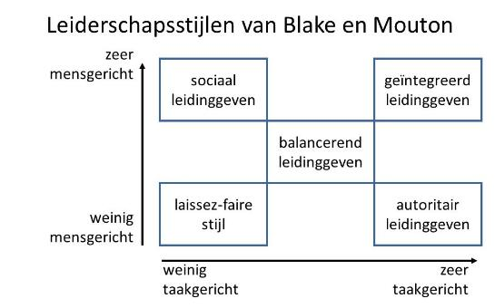
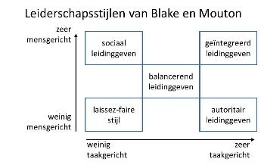
Leiderschapsstijlen
leiderschapsstijlen van Blake en Mouton: ingedeeld op weinig of veel mensgerichtheid en weinig of veel taakgerichtheid
situationeel leidinggeven: verschillende maten van taakvolwassenheid met daarbij verschillende stijlen van leidinggeven:
instrueren
overtuigen
ondersteunen
delegeren
Welke leiderschapsstijl past er het minst bij jou? Hoe komt dit?

Slide 7


Managementtechnieken
Management by …
Direction and Control: leidinggevende maakt instructies en procedures
Objectives: doelstellingen worden samen opgesteld en de medewerker heeft veel vrijheid in hoe hij deze doelen realiseert
Exception: leidinggevende grijpt alleen bij uitzonderingssituaties of bij problemen in
Delegation: verantwoordelijkheden worden naar medewerkers gedelegeerd
Walking Around: leidinggevende is continu op de werkvloer om te zien wat daar speelt
Seduction: leidinggevende belooft medewerkers iets om hen zo te motiveren
Welke managementtechniek zie jij het meest om je heen?
Verschil tussen leiderschap en management

Slide 8

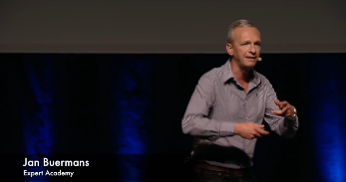
Coachend leidinggeven
begeleiden van je medewerkers zodat je medewerkers zich positief uitgedaagd voelen, willen groeien en zelfstandig willen werken
medewerker staat centraal
situationeel coachen: instruerend, ontwikkelingsgericht, ondersteunend, op afstand
directief (richtinggevend): tell-and-sell, tell-and-listen
non-directief (medewerker meer aan het woord): problem solving
Wat is een goede eigenschap voor een coach?
Coachend leidinggeven

Slide 9
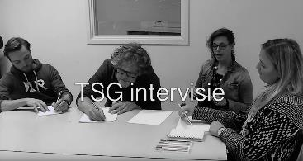
Coachend leidinggeven
Je coacht tijdens het werken of in het coachgesprek.
opening: op gemak stellen in ontspannen, informele sfeer
samen richting bepalen: kijken waarin de medewerker wil groeien en samen doelen stellen
medewerker stimuleren oplossingen te bedenken: vragen stellen volgens de STARR-methode
afspraken en afronding: maak afspraken SMART
intervisie: werkvorm waarop medewerkers hun werk en manier waarop ze hiermee omgaan bespreken om zo van elkaar te leren
Wat zijn de grootste verschillen tussen het coachgesprek en intervisie? En overeenkomsten?
robots nemen werken over

Slide 10

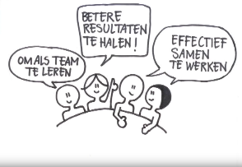
Feedback geven
feedback: positieve of negatieve terugkoppeling
INGE-model (Ik-Nu-Gedrag-Effect)
spelregels:
Wees specifiek en duidelijk in je feedback.
Geef feedback op zaken waar de persoon invloed op heeft.
Geef het effect van verandering aan.
Vraag om een reactie op de feedback.
Geef zowel positieve als negatieve feedback.
Wat zijn de regels voor het ontvangen van feedback?
feedback

Slide 11
Einde van dit hoofdstuk

